Slide 1











Chủ đề 5: Bài học từ cuộc sống
Bài 1
Bài 1
Bài 1
KIẾN VÀ CHIM BỒ CÂU
KIẾN VÀ CHIM BỒ CÂU
KIẾN VÀ CHIM BỒ CÂU
Notes:
更多模板请关注：https://haosc.taobao.com

Slide 2


1
Khởi động

Slide 3
3
Trả lời
câu hỏi

Slide 4
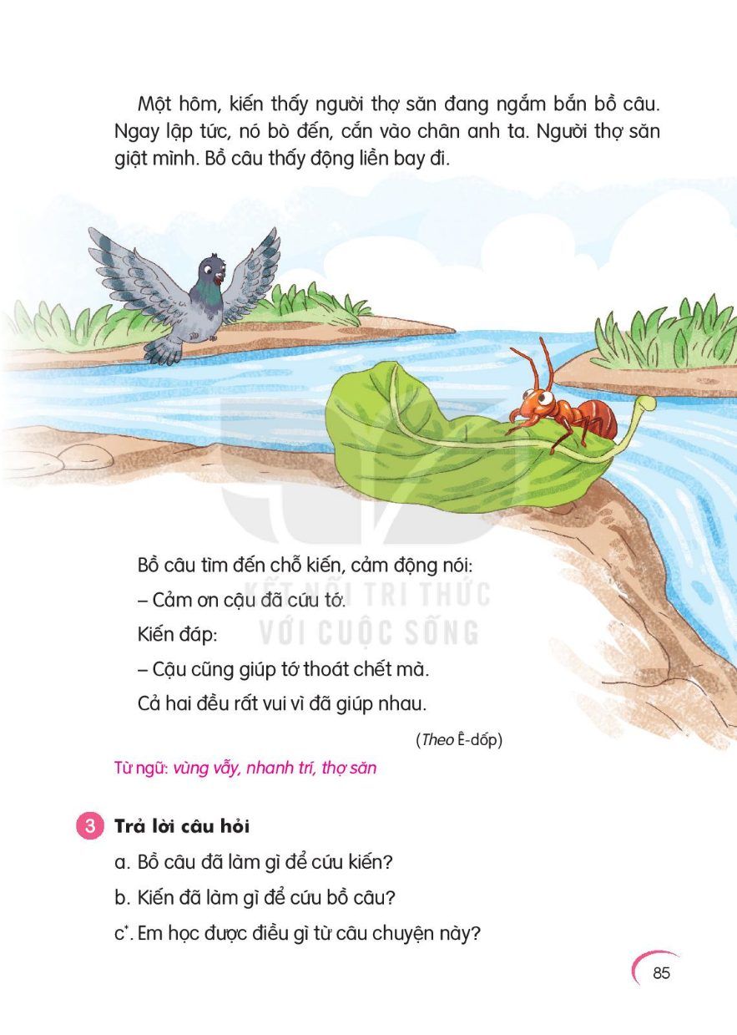
a. Bồ câu đã làm gì để cứu kiến?
c*. Em học được điều gì từ câu chuyện này?
b. Kiến đã làm gì để cứu bồ câu?

Slide 5
4
Viết vào vở

Slide 6
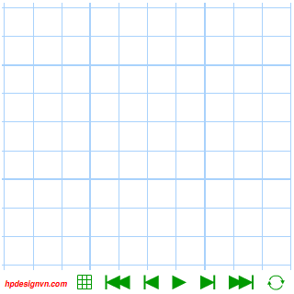

Tô chữ hoa O

Slide 7
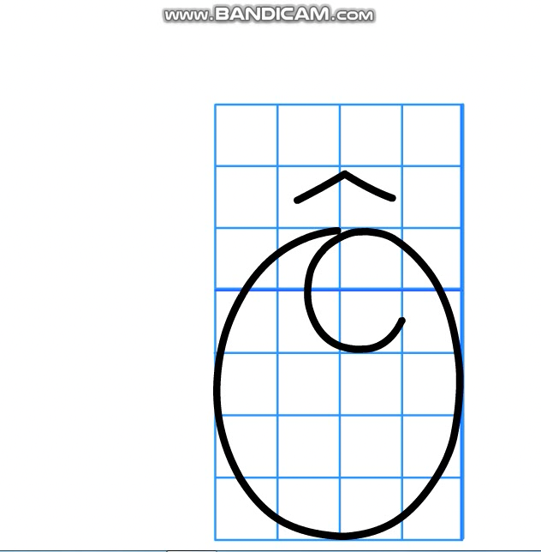
Tô chữ hoa Ô

Slide 8
Viết câu trả lời cho câu hỏi a ở mục 3
cắn vào chân anh ta.
(…).
Kiến bò đến chỗ người thợ săn và

Slide 9
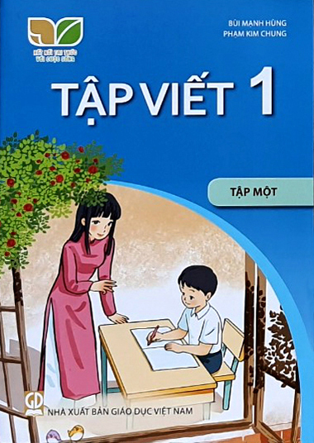


4. Viết vào vở câu trả lời cho câu hỏi b ở mục 3
Kiến bò đến chỗ người thợ săn và cắn vào chân
anh ta.

Slide 10
10
Củng cố

